Slide 1
IMPLEMENTACIÓN DE LA
LEY 1801 DE 2016:
CÓDIGO NACIONAL
DE POLICÍA Y CONVIVENCIA

Slide 2
COMPETENCIA DEL
CONCEJO DE BOGOTÁ
LEY 1801 - Art. 12.- Poder Subsidiario de Policía
Las asambleas departamentales y el Concejo Distrital de Bogotá, dentro de su respectivo ámbito territorial, ejercen un poder subsidiario de policía para dictar normas en materias que no sean de reserva legal, en el marco de la Constitución y la Ley.
Parágrafo1. El Concejo Distrital de Bogotá podrá establecer formas de control policial sobre las normas de ordenamiento territorial, usos del suelo y defensa del patrimonio ecológico y cultural.
Parágrafo2. Las normas de policía y convivencia expedidas por el Concejo del Distrito Capital de Bogotá no están subordinadas a las ordenanzas.

Slide 3
PIE DE FUERZA EN
BOGOTÁ D.C
En Bogotá hay 17.275 Policías de los cuales hay 8.412 adscritos al plan cuadrantes.
Localidades | Habitantes | Unidades | Policías que cubren 100.000 habitantes | Habitantes cubiertos por 1 Policía
Usaquén | 474.186 | 424 | 89 | 1118
Chapinero | 126.591 | 469 | 370 | 270
Santa Fe | 95.201 | 490 | 515 | 194
San Cristóbal | 394.358 | 494 | 125 | 798
Usme | 340.101 | 313 | 92 | 1087
Tunjuelito | 187.971 | 224 | 119 | 839
Bosa | 731.047 | 607 | 83 | 1204
Kennedy | 1.208.980 | 1.000 | 83 | 1209
Fontibón | 413.734 | 367 | 89 | 1127
Engativá | 878.434 | 569 | 65 | 1544
Suba | 1.282.978 | 901 | 70 | 1424
Barrios Unidos | 267.106 | 281 | 105 | 951
Teusaquillo | 140.473 | 302 | 215 | 465
Los Mártires | 93.716 | 254 | 271 | 369
Antonio Nariño | 109.254 | 269 | 246 | 406
Puente Aranda | 221.906 | 270 | 122 | 822
Candelaria | 22.438 | 167 | 744 | 134
Rafael Uribe Uribe | 350.944 | 351 | 100 | 1000
Ciudad Bolívar | 733.859 | 660 | 90 | 1112

Slide 4
COMPORTAMIENTOS PRIORIZADOS
EN BOGOTÁ D.C
Colados en Transmilenio: Se aplicarán multas y medidas pedagógicas inmediatas a quienes evadan el pago de la tarifa del sistema masivo de transporte. Participación en riñas: Se imponen medidas correctivas a quienes protagonicen riñas. Asimismo para quienes lancen objetos o porten armas blancas. Actividades con ruido excesivo: Con el nuevo Código, la policía está autorizada a desactivar la fuente de ruido de fiestas, reuniones o eventos similares que generen molestias de impacto auditivo en el vecindario. Además podrá sellar temporalmente y definitivamente los establecimientos que excedan niveles de ruido. Contaminación Visual: El fijar en un lugar público o abierto al público publicidad exterior no autorizada es una acción que atenta contra el orden público, de modo que se aplicarán correcciones para quienes fijen en la calle avisos, pancartas, pendones u otras piezas publicitarias. En caso de no poder localizar al dueño directo de la publicidad, las correcciones podrán aplicarle al anunciante, o a los dueños, o arrendatarios del inmueble que permitan la colocación de dicho material. Mal manejo de residuos y basuras: Las autoridades aplicarán multas y medidas pedagógicas a quienes arrojen basuras o escombros en el espacio público o en bienes de carácter público privado, y a quienes saquen la basura en horarios no autorizados por la empresa prestadora del servicio. Dibujos vandálicos en espacio público o grafitis en lugares no autorizados: Ante este comportamiento, se multará al infractor y se exigirá que repare la zona o el bien cultural afectado.

Slide 5
AUTORIDADES DE POLICÍA
¿Quiénes son autoridades de Policía?
El Presidente de la República.
2. Los gobernadores.
3. Los Alcaldes Distritales o Municipales.
4. Los inspectores de Policía y los corregidores.
5. Las autoridades especiales de Policía en salud, seguridad, ambiente, minería, ordenamiento territorial, protección al patrimonio cultural, planeación, vivienda y espacio público y las demás que determinen la ley, las ordenanzas y los acuerdos.
6. Los comandantes de estación, subestación y de centro de atención inmediata de Policía y demás personal uniformado de la Policía Nacional.

Slide 6
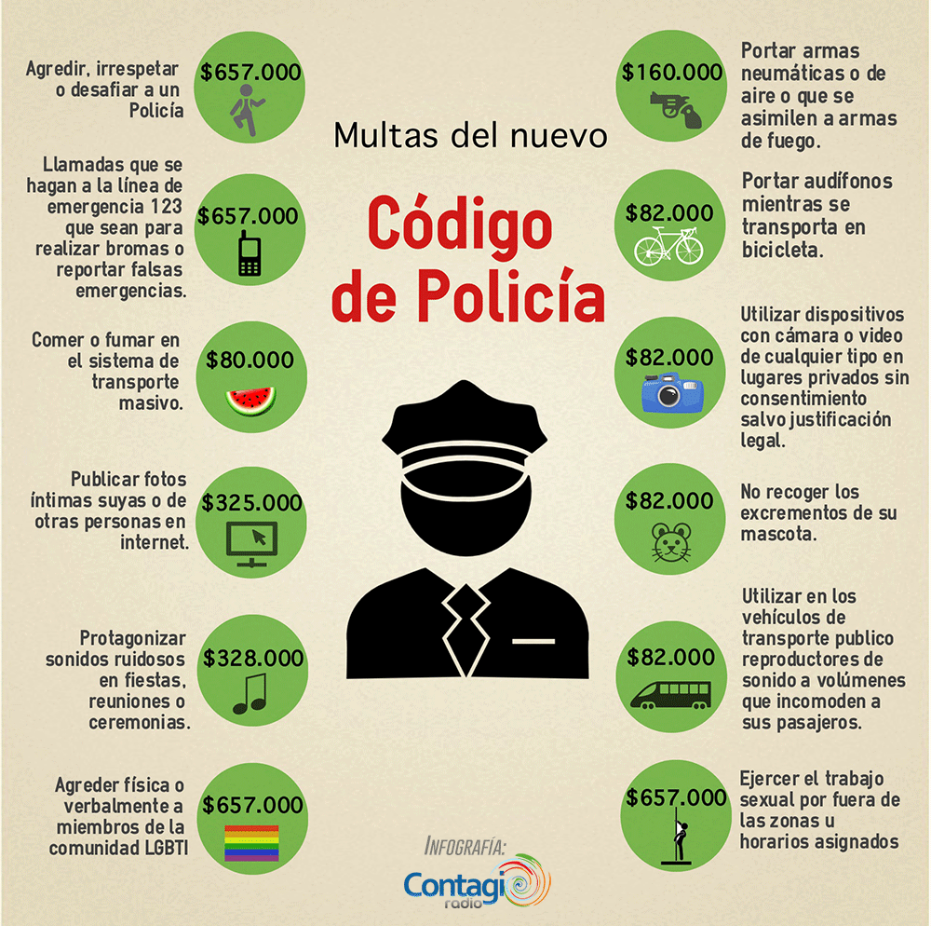
INSPECTORES DE POLICÍA
EN BOGOTÁ D.C
El coronel Hernán Alonso Meneses, jefe jurídico de la Policía Metropolitana de Bogotá, aseguró que “los uniformados no pueden poner multas a los ciudadanos, pues es función única de los inspectores de Policía.”
Mayo de 2017 – 64 inspectores de Policía en Bogotá

Slide 7
SEGUNDA INSTANCIA
LEY 1801 DE 2016 AUTORIDADES ADMINISTRATIVAS ESPECIALES DE POLICÍA ARTÍCULO 207. Autoridades administrativas en: Salud Seguridad Ambiente Mineras Ordenamiento territorial Planeación Vivienda Espacio público Las demás que determinen la ley, las ordenanzas y los acuerdos.
ACUERDO 79 DE 2003 CONSEJO DE JUSTICIA Materias Civiles, Penales y Administrativas (todas aquellas que no hayan sido asignadas a las Autoridades Administrativas Especiales en segunda Instancia).

Slide 8
CONSEJO DE JUSTICIA
ACUERDO 79 DE 2003
Art 189.- “máximo organismo de administración de justicia policiva en el Distrito Capital”
EN ÚNICA INSTANCIA | EN SEGUNDA INSTANCIA
De los impedimentos y recusaciones de los Inspectores de Policía y los Alcaldes Locales De los conflictos de competencia que se susciten entre los Inspectores de Policía y los Alcaldes Locales. | La segunda instancia de los procesos de policía, salvo las excepciones de Ley.
COMPETENCIAS | ADICIONALES
Evaluar cualitativamente las labores de las Inspecciones de Policía. | Evaluar la aplicación de la justicia policiva en la ciudad y proponer políticas y procedimientos tendientes a su mejoramiento.

Slide 9
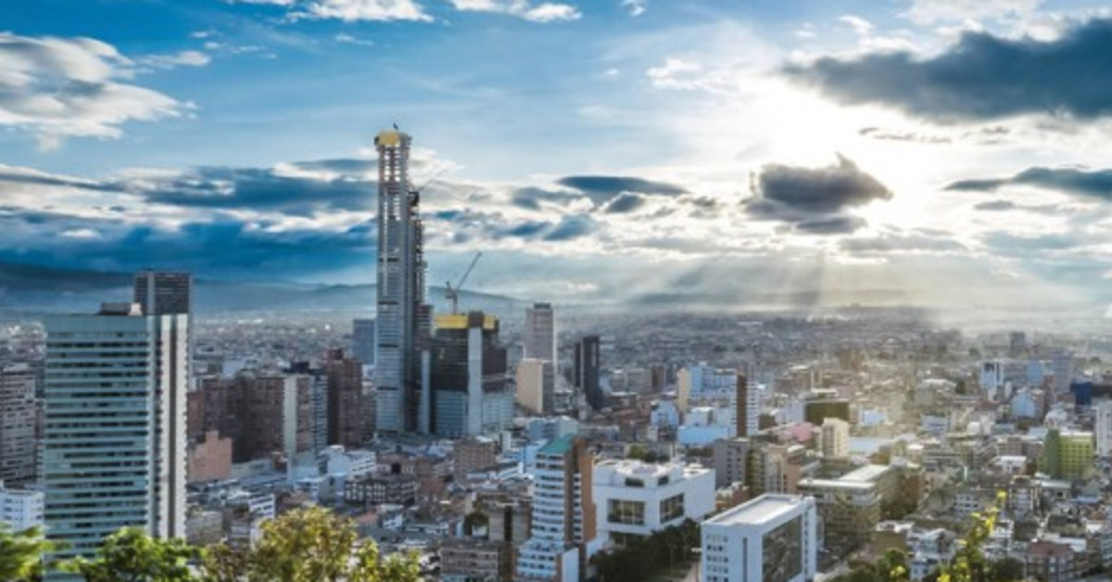
SITUACIÓN JURÍDICA DEL CÓDIGO DE POLICÍA DE BOGOTÁ D.C.
El Acuerdo 79 de 2003 no fue derogado de forma expresa por la Ley 1801 de 2016 – Código Nacional de Policía y Convivencia. Aunque siga en vigencia, el piso jurídico del mismo –el Decreto Ley 1355 de 1970- se encuentra derogado, así como todas las medidas que dispuso, que se encuentran derogadas tácitamente al haberse impuesto nuevas en la Ley 1801. Además, en materia de de convivencia ciudadana el Acuerdo 79 se queda corto al indicar mecanismos que, si bien pueden ser rescatables para la elaboración de un nuevo código, deben ser reformados de acuerdo a la situación actual de Bogotá para asegurar una mayor aplicación y alcance a la ciudadanía. Es necesario un nuevo cuerpo de normas policivas que garantice una mejor convivencia en la realidad bogotana actual.

Slide 10
CONCLUSIONES
El Gobierno Nacional debe reglamentar los Consejos de Seguridad y Convivencia contemplados en el art. 19 de la Ley 1801/2016, a fin de generar los mecanismos de coordinación interinstitucional para prevenir y enfrentar los fenómenos que atentan contra la seguridad y la convivencia.
Deben contar con la participación de todas la autoridades políticas, militares y gubernamentales; en todos los ámbitos: nacional, departamental, regional, distrital, municipal y metropolitano.
Estos Consejos deben estar orientados a analizar los fenómenos que afectan la seguridad y la convivencia ciudadanas, diagnosticar su evolución, generar planes y proyectos para atender las distintas problemáticas y hacer seguimiento a las propuestas de solución.
El Consejo debe elaborar el Plan Integral de Seguridad y Convivencia Ciudadana (PISCC), como parte de los Planes de Desarrollo de cada administración local y territorial.
Es importante que el Consejo asesore en materia de inversiones en seguridad y convivencia, los cuales se financian con el recaudo de las multas señaladas en la Ley.
También debe hacer seguimiento a las inversiones propuestas y a la destinación de los recursos en materia de seguridad y convivencia.

Slide 11
CONCLUSIONES
Hay problemas de seguridad y convivencia que deben abordarse de manera puntual, tales como, el consumo de drogas, narcomenudeo, las conductas irregulares en el fútbol, las que afectan la convivencia escolar, entre otras.
El Gobierno Nacional debe establecer criterios claros respecto a los eventos con aglomeraciones de público, complejos y no complejos.
Por ende, es indispensable fijar las condiciones y características de los eventos de aglomeración, tales como el aforo, la concentración, el tipo de evento, el tipo de público, la infraestructura del recinto, el entorno, el tipo de presentación, inclusive si es público o privado.
El expendio y consumo de bebidas embriagantes en los eventos debe ser claramente reglamentado, hay muchos vacíos legales al respecto, en todo el mundo está permitido, se está perdiendo una fuente de ingresos para la ciudad.
La seguridad de los eventos debe apoyarse en la Policía Nacional, pero no puede ser exclusivamente con esta. Para ello la reglamentación debe fijar los requisitos que deben cumplir las empresas de logística que coadyuvan en la seguridad.
La seguridad y convivencia en el fútbol no solo se atiende con la Policía Nacional, para ello es necesario que las autoridades del deporte cumplan lo establecido en la Ley 1270 de 2009 y el Decreto 1717 de 2010, que las obliga a carnetizar las barras, identificar los asistentes y establecer controles de acceso a los estadios. Nos debemos apoyar en la tecnología.

Slide 12
CONCLUSIONES
La tenencia o propiedad de caninos potencialmente peligrosos, se ha constituido a la luz del nuevo código en un problema para los ciudadanos, debido a que no hay en el mercado pólizas a precios moderados.
Los ciudadanos optan por abandonar las mascotas antes de incurrir en un gasto altamente oneroso.
Respecto a la identificación de los caninos potencialmente peligrosos, no existe la infraestructura a nivel de la administración para la lectura de los chips, el registro de los caninos, los controles de vacunas, los incidentes de ataques, etc.
El Registro Nacional de Medidas Correctivas que contempla la Ley en el artículo 183, obliga a implementar una base de datos que pueda ser consultada por todas las autoridades encargadas de verificar el pago.
Para lo anterior, la Administración Distrital debe adquirir los recursos tecnológicos para la conexión con la plataforma, la cual será administrada y operada por la Policía Nacional.
La administración distrital debe dotar a la Policía Nacional de los medios tecnológicos y los formatos para la imposición y registro de los comparendos, hasta el momento no sabemos cómo va ese proceso.

